Slide 1

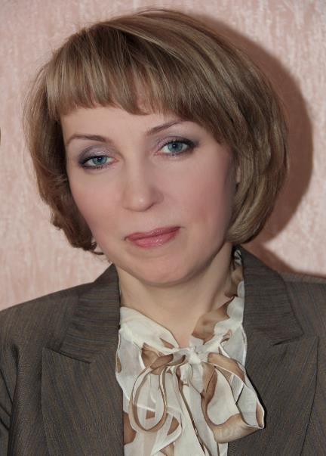
МИНИСТЕРСТВО ОБРАЗОВАНИЯ РМ
портфолио
Базаевой Натальи Борисовны,
музыкального руководителя
МБДОУ «Детский сад «Радуга»
комбинированного вида»
Рузаевского муниципального
района

Slide 2
Общие сведения:
Фамилия, имя, отчество | Базаева Наталья Борисовна
Дата рождения | 19.05.1970г.
Образование, квалификация по диплому | Высшее, МГПИ им. М. Е. Евсевьева, учитель музыки и пения, № диплома ЦВ 218818 , дата выдачи 11.07.1991г.
Место работы по уставу | МБДОУ «Детский сад «Радуга» комбинированного вида»
Занимаемая должность, дата назначения на эту должность | Музыкальный руководитель, с 01.09.2015 г.
Стаж педагогической работы (по специальности) | 29 лет
Стаж педагогической работы в данном дошкольном учреждении | 5 лет
Общий трудовой стаж | 29 лет
Наличие квалификационной категории | Высшая, дата последней аттестации: 19.11.2015г.
Последние курсы повышения квалификации | ГБУ ДПО РМ ЦНППМ «Педагог 13. ру» по дополнительной специальной программе «Совершенствование профессионального мастерства музыкального руководителя ДОО в соответствии с современными требованиями» с 27.01 по 07.02.2020г.
Награды | Почётная грамота Министерства просвещения Российской Федерации (приказ №28/н от 4.07.2019г.)

Slide 3
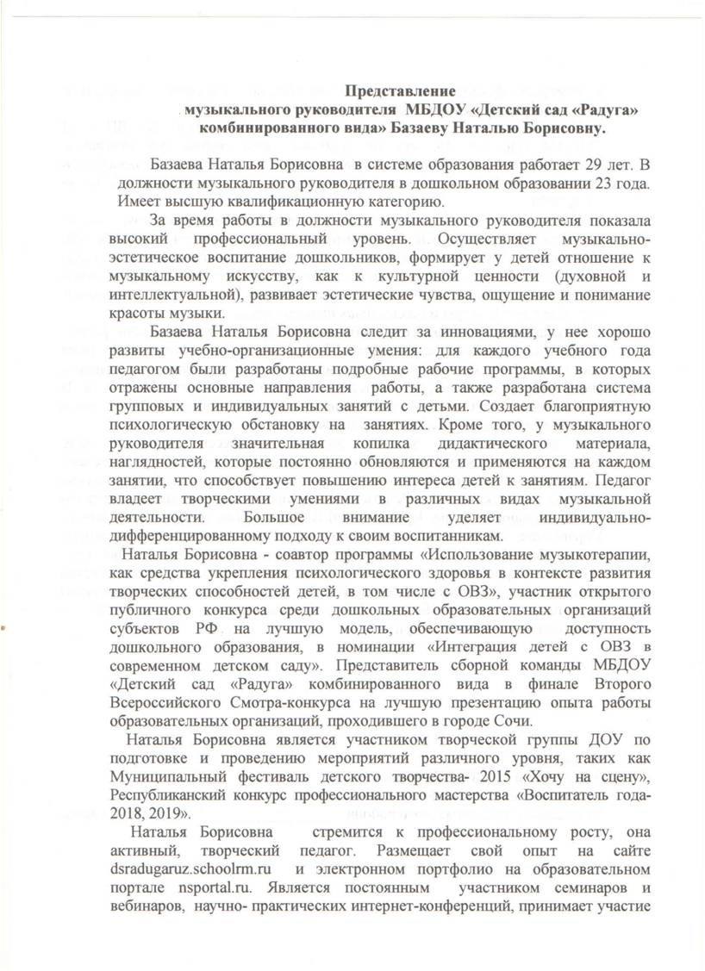
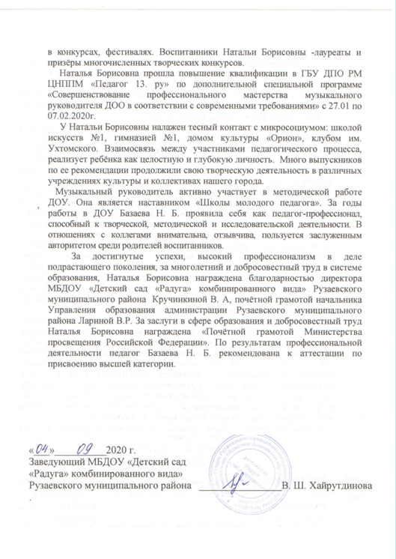

Slide 4
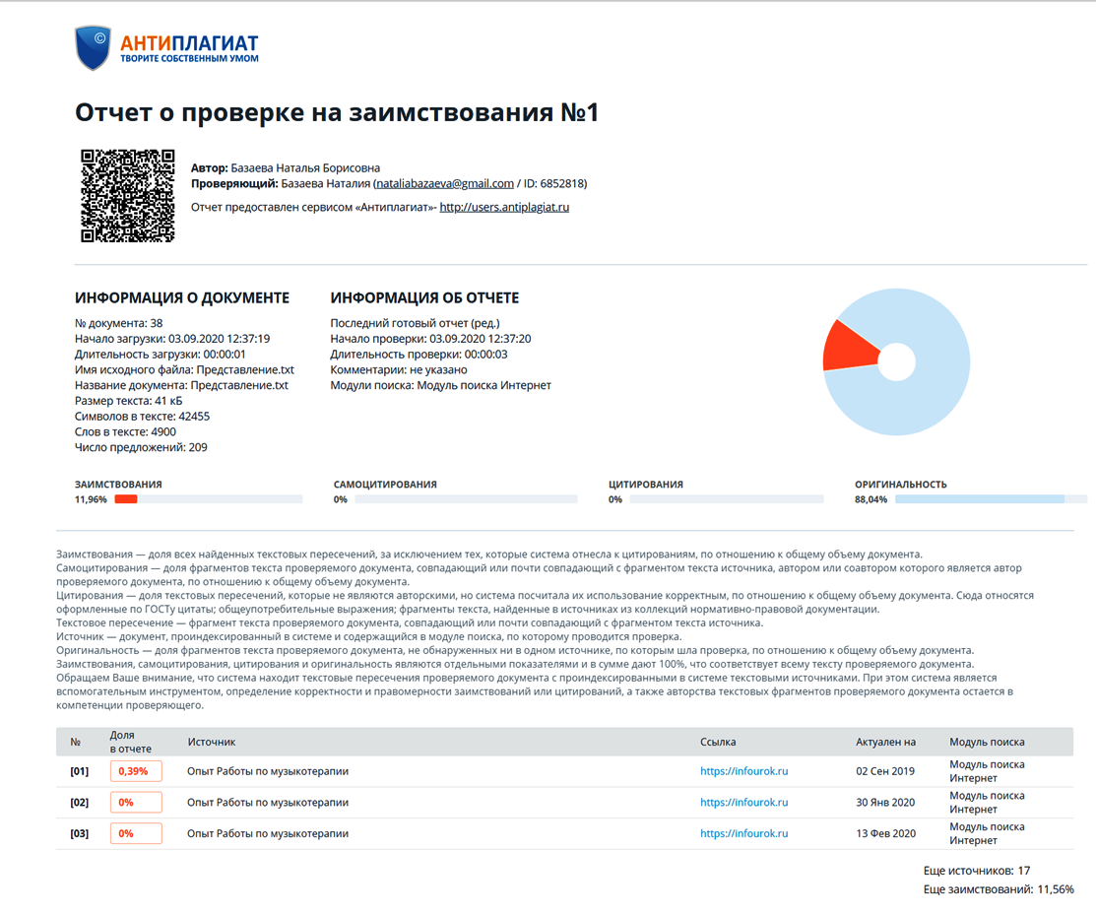
Педагогический опыт «Использование музыкотерапии, как средства укрепления психологического здоровья в контексте развития творческих способностей детей, в том числе с ОВЗ» размещён на сайте ДОУ
https://nsportal.ru/detskiy-sad/razvitie-rechi/2019/03/01/pedagogichekiy-opyt

Slide 5
Структура портфолио:
Наличие авторских программ, методических пособий.
Организация партнёрского взаимодействия с родителями для решения воспитательных и образовательных задач.
Участие в инновационной (экспериментальной) деятельности.
Результаты участия воспитанников в конкурсах, выставках, турнирах, соревнованиях, акциях, фестивалях.
Наличие публикаций.
Выступления на заседаниях методических советов, научно-практических конференциях, педагогических чтениях, семинарах, секциях, форумах, радиопередачах (очно).
Проведение открытых занятий, мастер-классов, мероприятий.
Экспертная деятельность.
Общественно-педагогическая активность педагога: участие в комиссиях, педагогических сообществах, в жюри конкурсов.
Реализация регионального компонента в образовательном процессе.
Участие педагога в профессиональных конкурсах.
12. Наставничество.
13. Награды и поощрения педагога.

Slide 6
1. Наличие авторских программ, методических пособий.
Республиканский уровень -1;

Slide 7
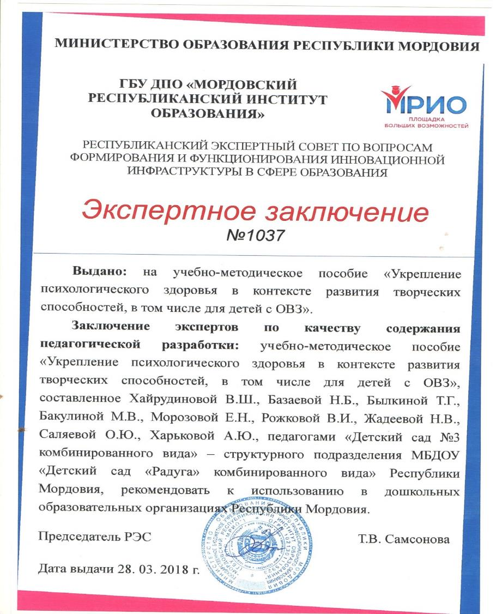
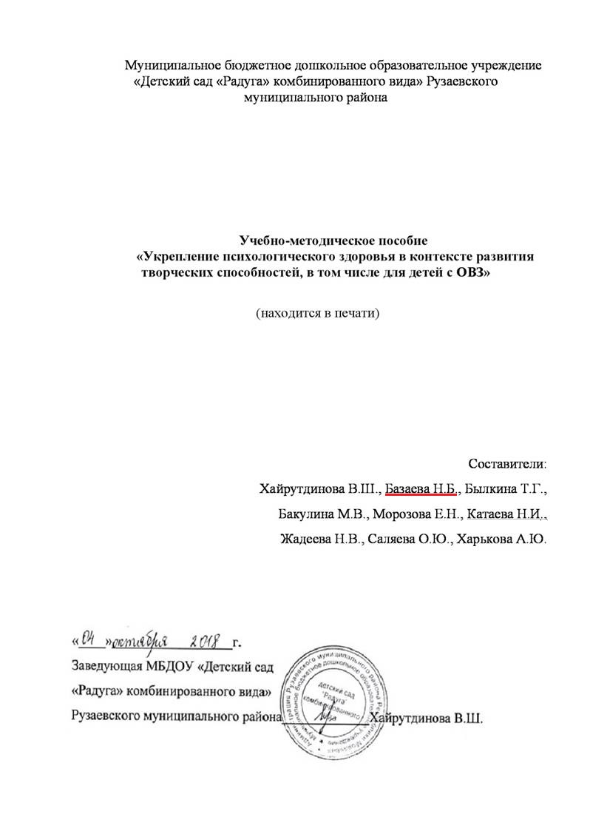

Slide 8
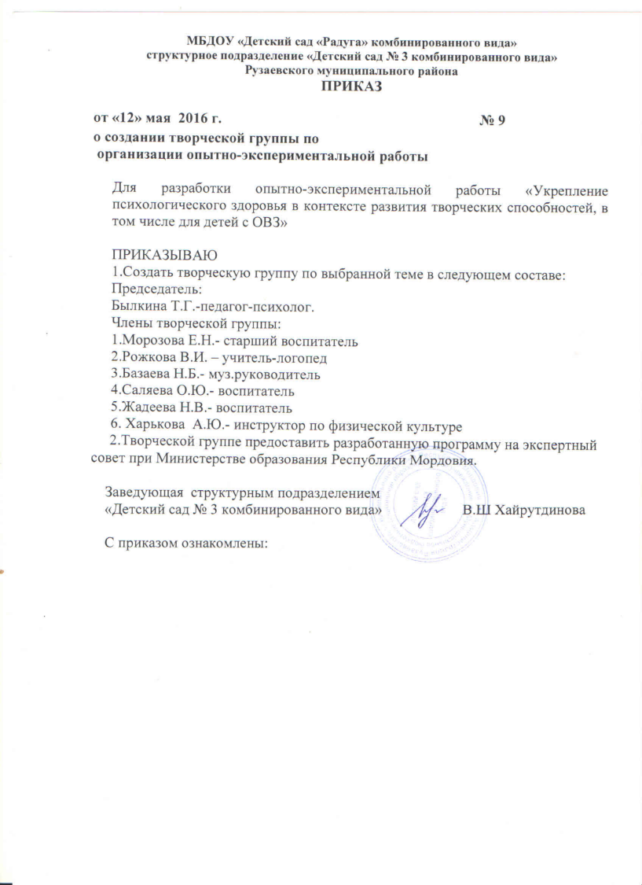

Slide 9
2. Организация партнёрского
взаимодействия с родителями для
решения воспитательных и
образовательных задач .

Slide 10
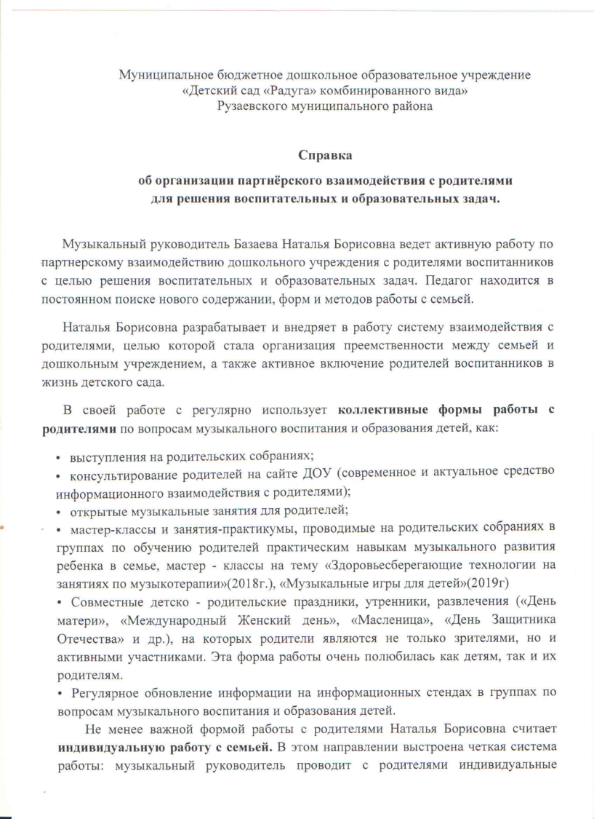
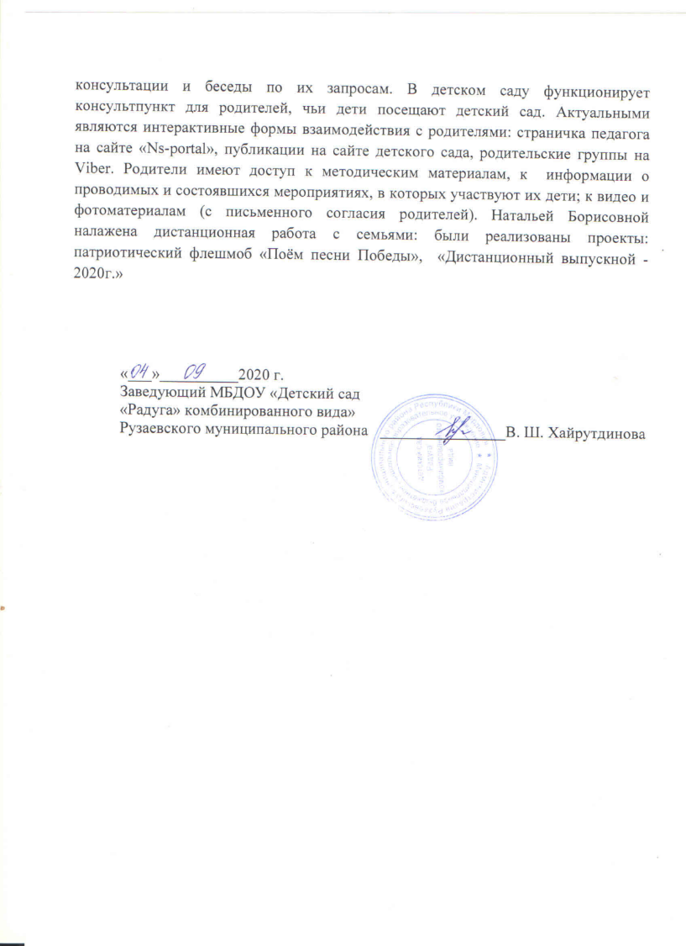

Slide 11
3. Участие в инновационной (экспериментальной) деятельности:
Республиканский уровень -2;

Slide 12
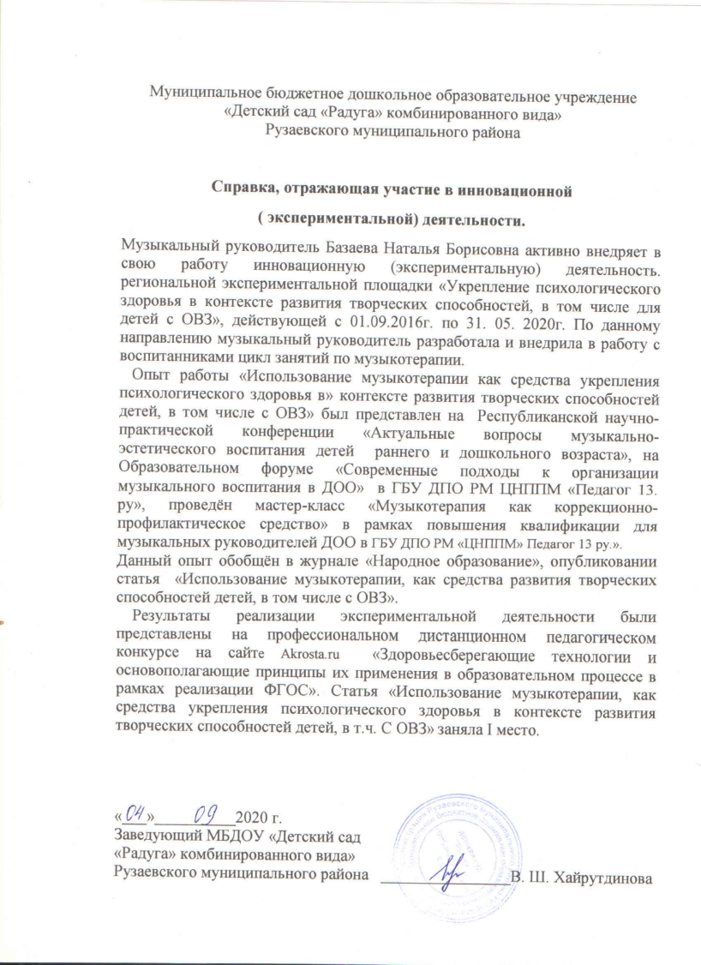

Slide 13
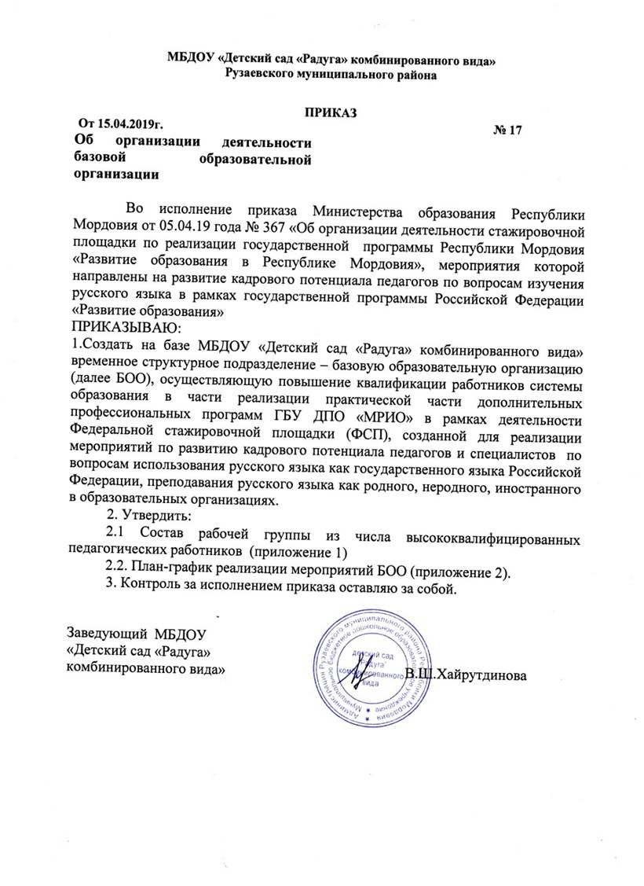
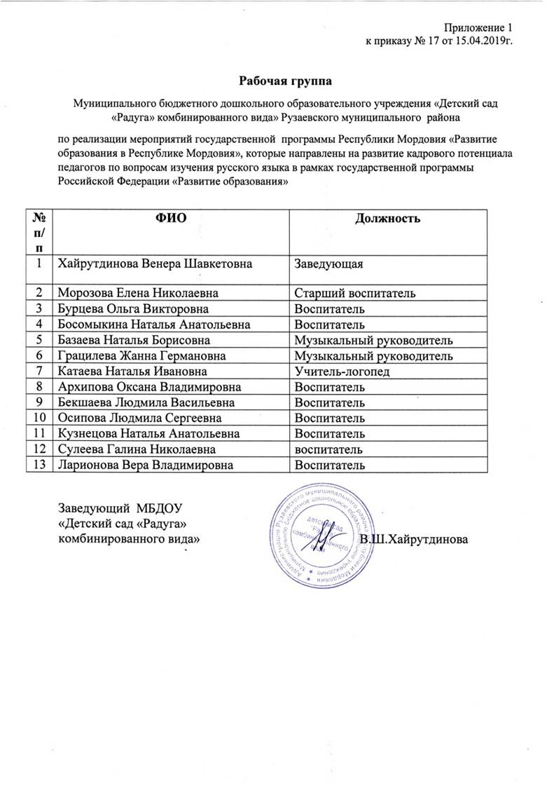

Slide 14
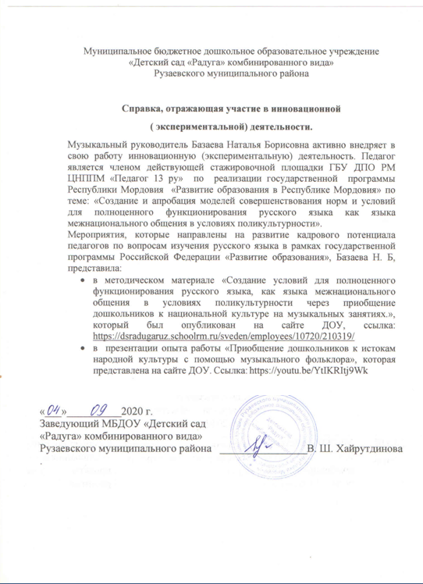

Slide 15
4. Результаты участия воспитанников.
Дистанционные конкурсы-2;
Республиканский уровень -3;
Муниципальный уровень -5.

Slide 16
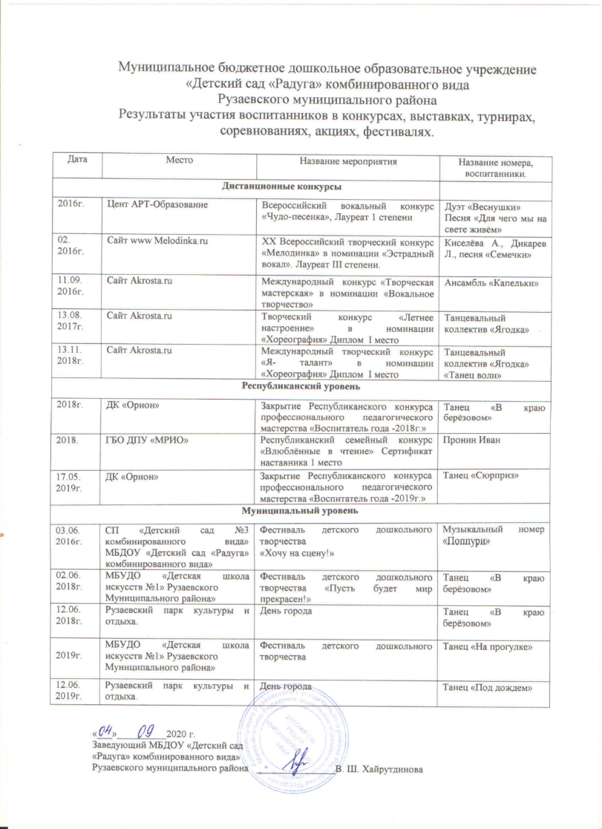
Notes:
16

Slide 17
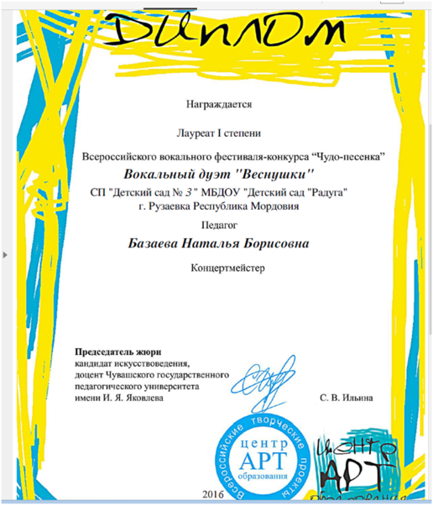
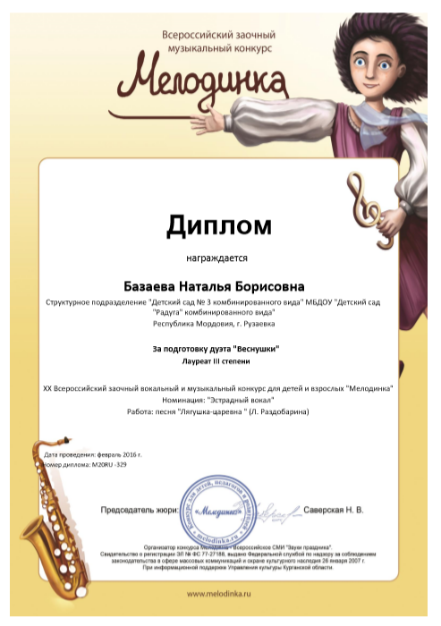

Slide 18



Slide 19



Slide 20


Slide 21
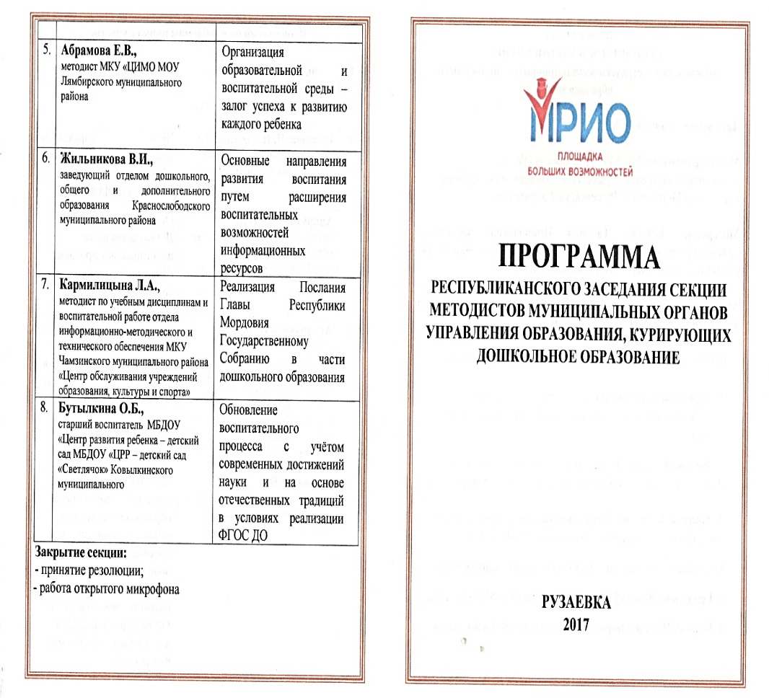
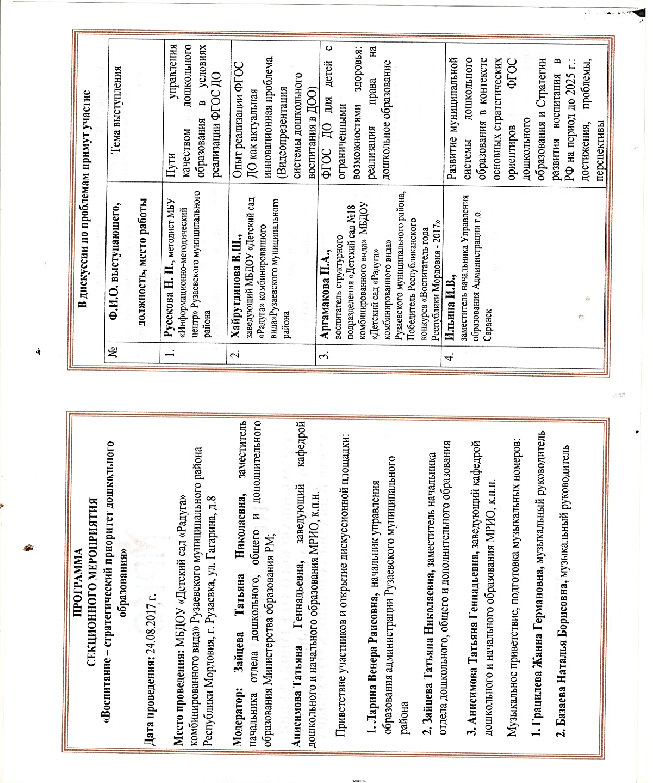

Slide 22

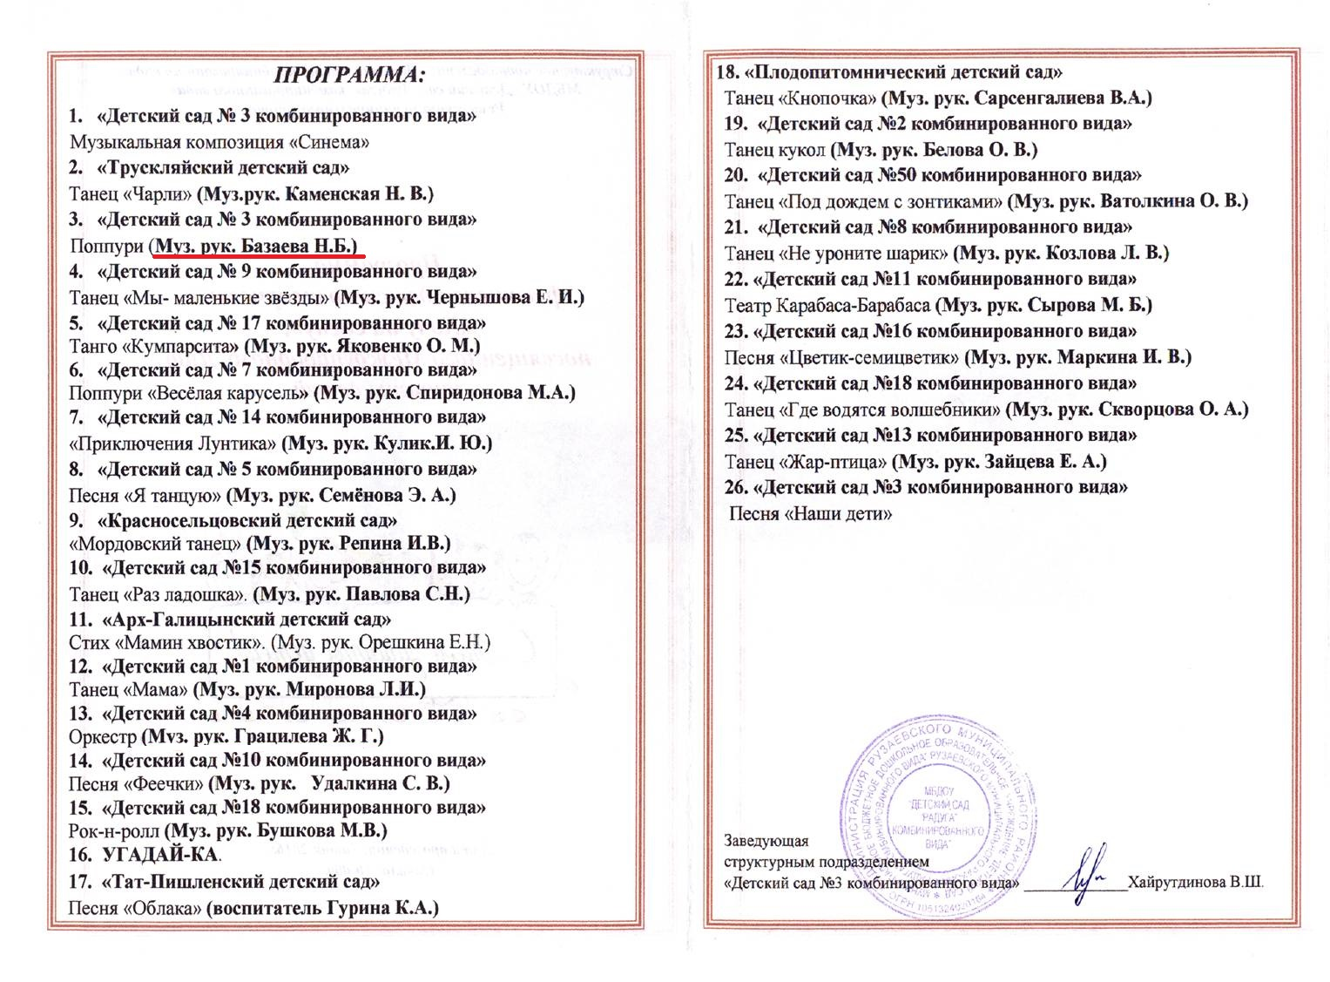

Slide 23
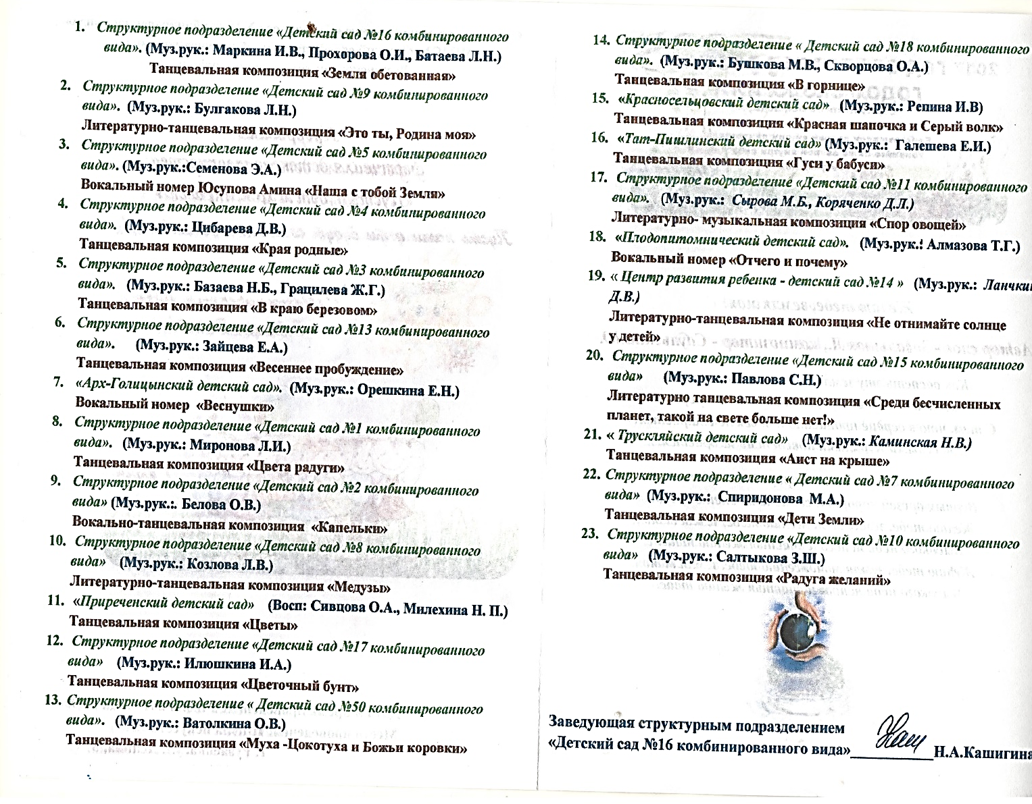


Slide 24

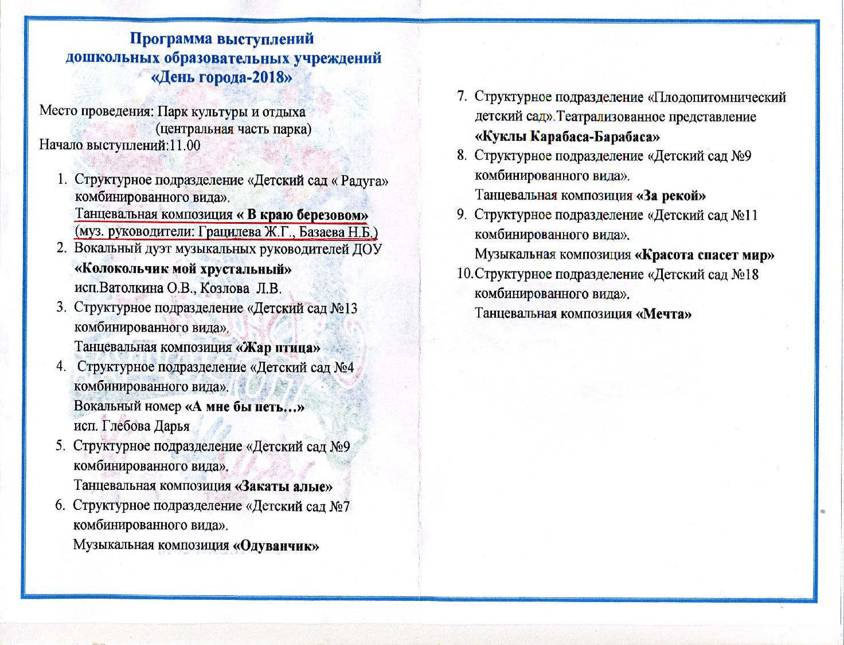

Slide 27
5. Публикации:
Интернет - публикации -2;
Республиканский уровень – 1.

Slide 28
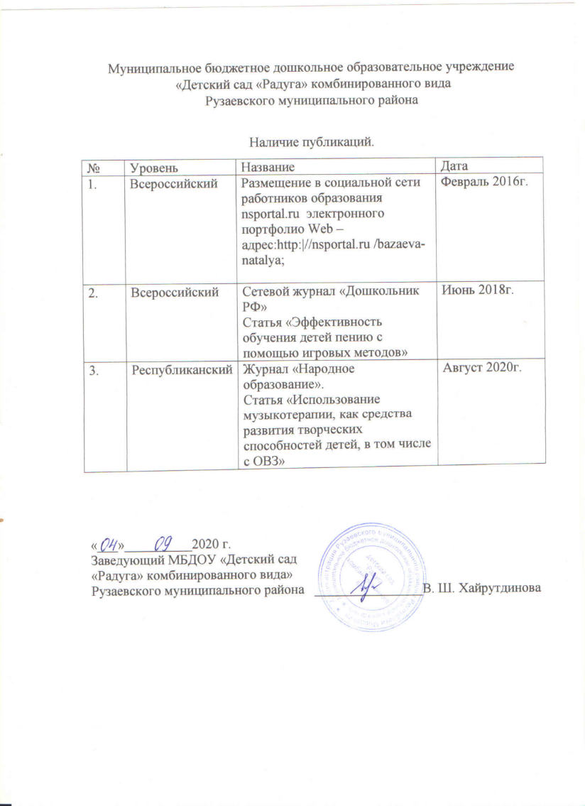

Slide 29
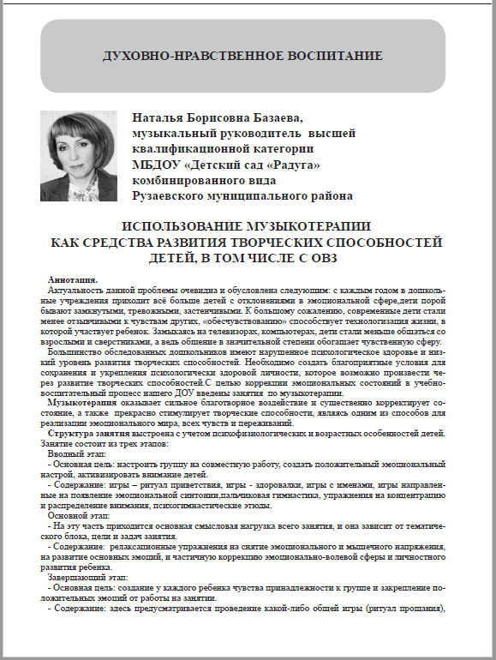
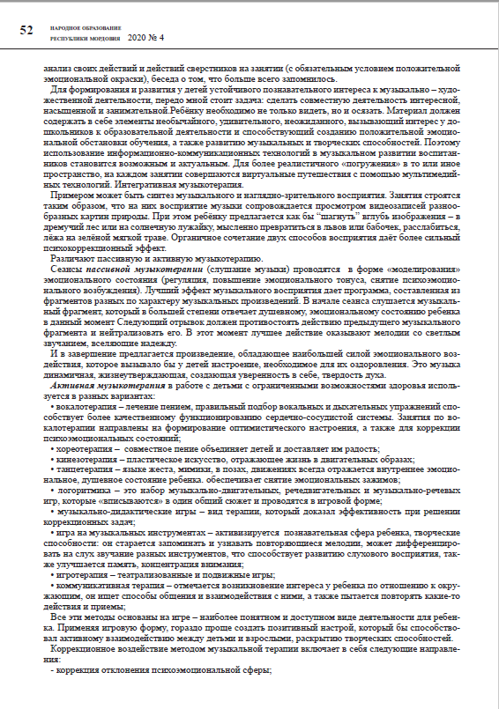
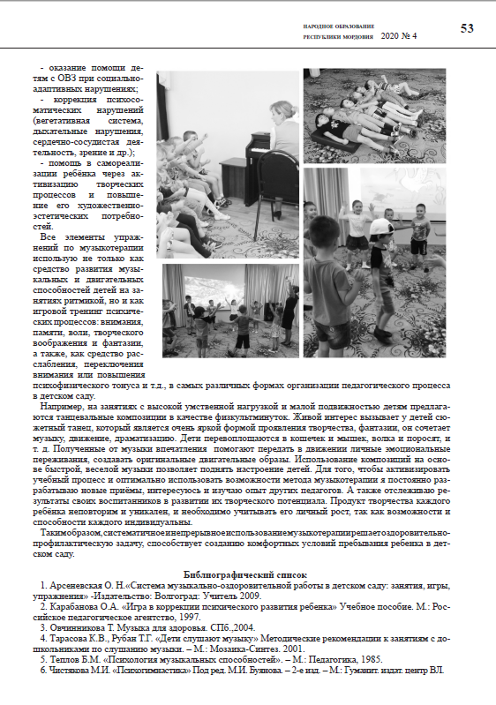

Slide 30
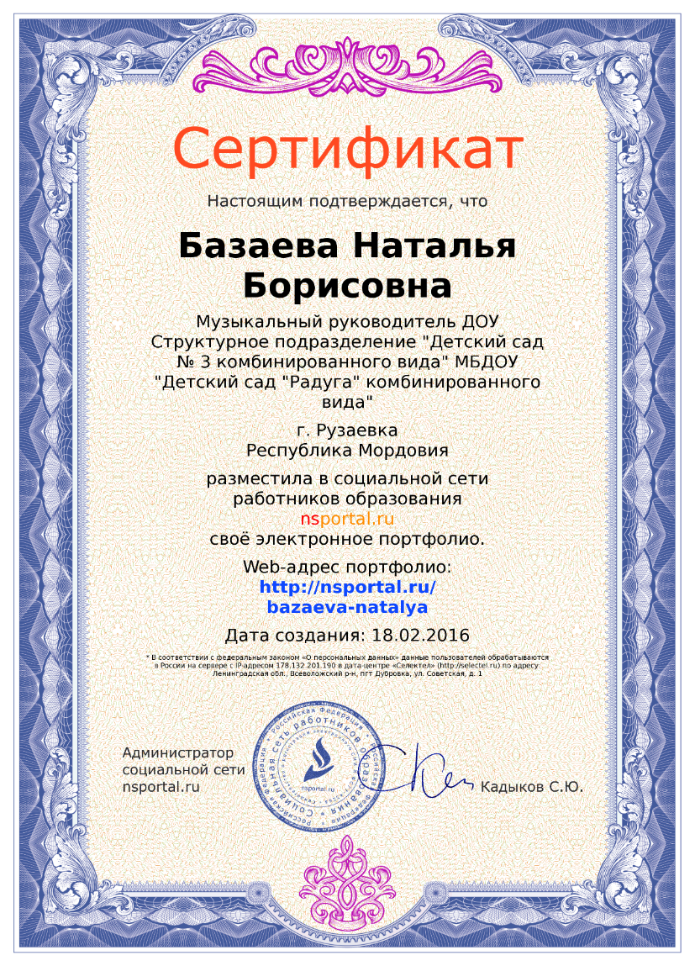
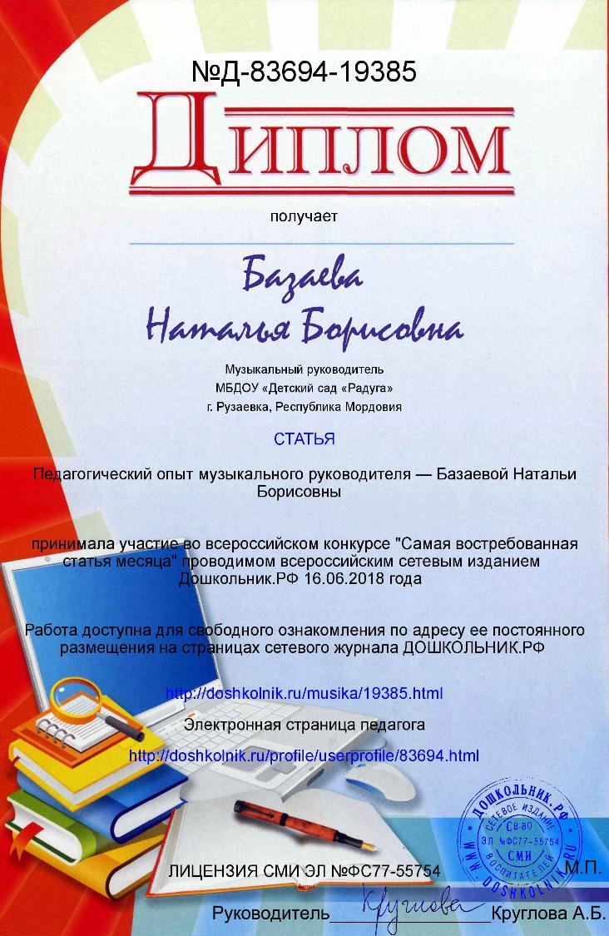

Slide 31
6.Выступления на заседаниях методических советов, научно- практических конференциях, педагогических чтениях, семинарах, секциях, форумах, радиопередачах.
Республиканский уровень -2;
Муниципальный уровень -2;
Уровень ДОУ – 1.

Slide 32
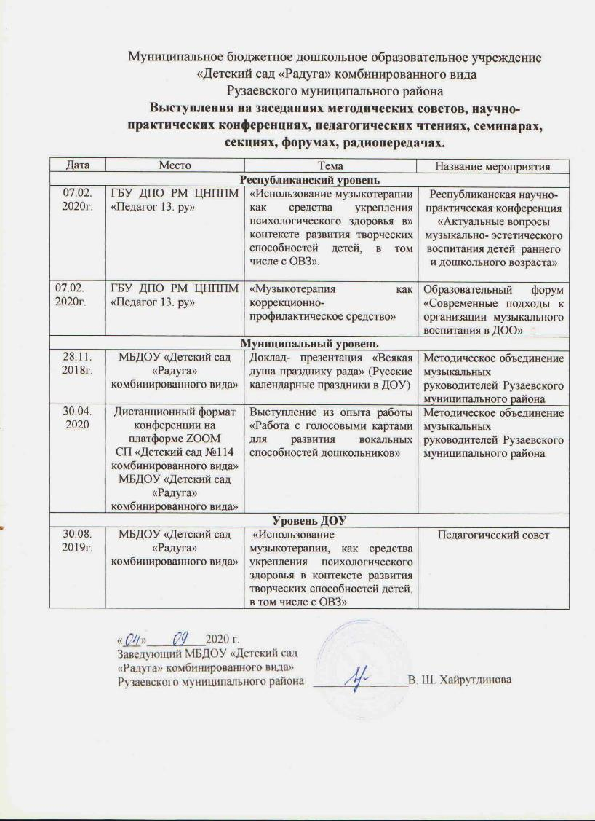

Slide 33
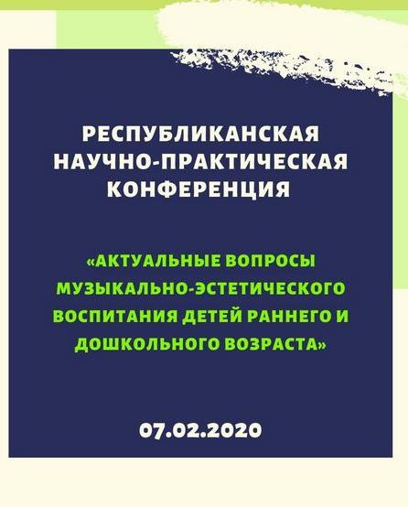
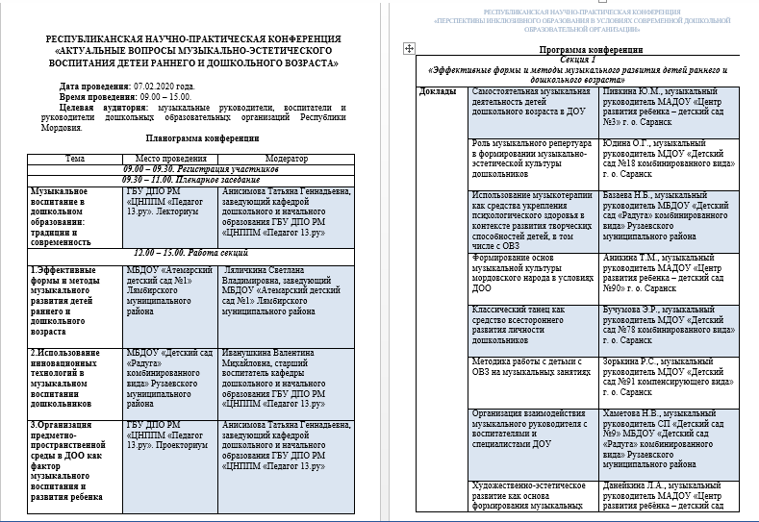

Slide 34
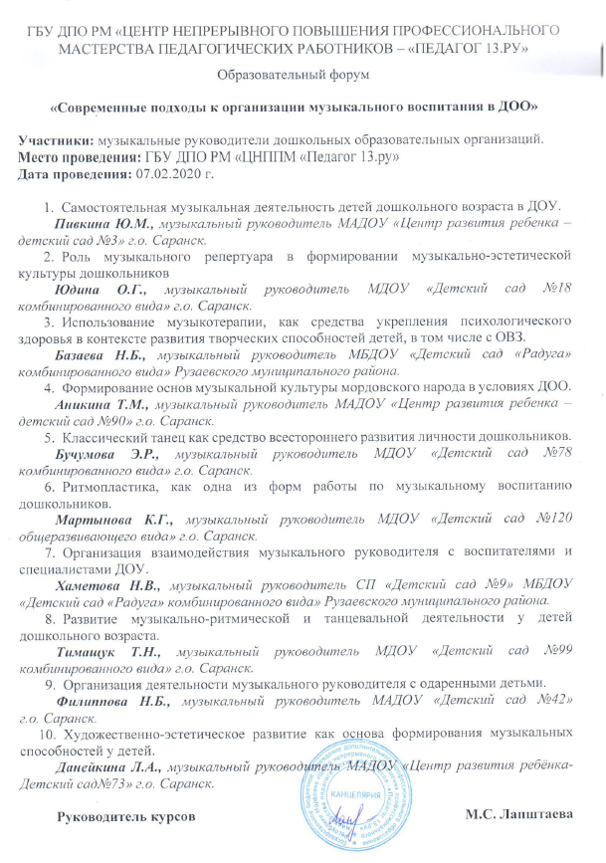
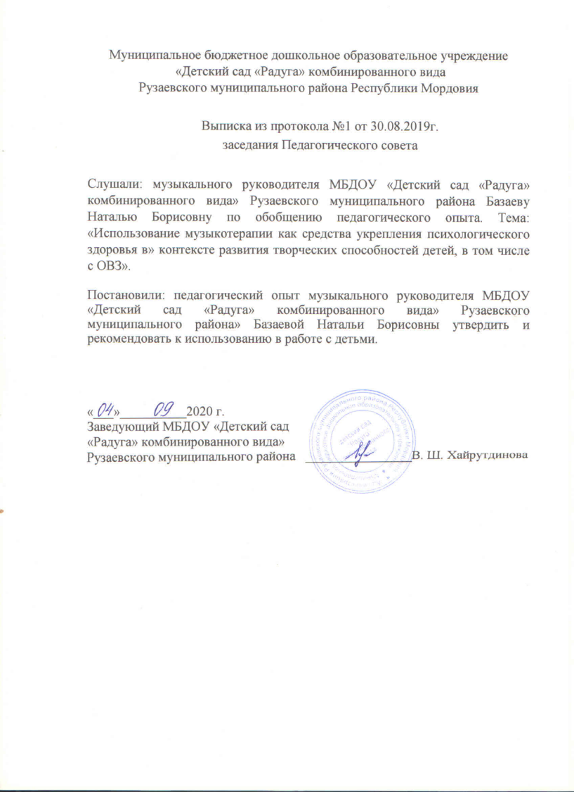

Slide 35
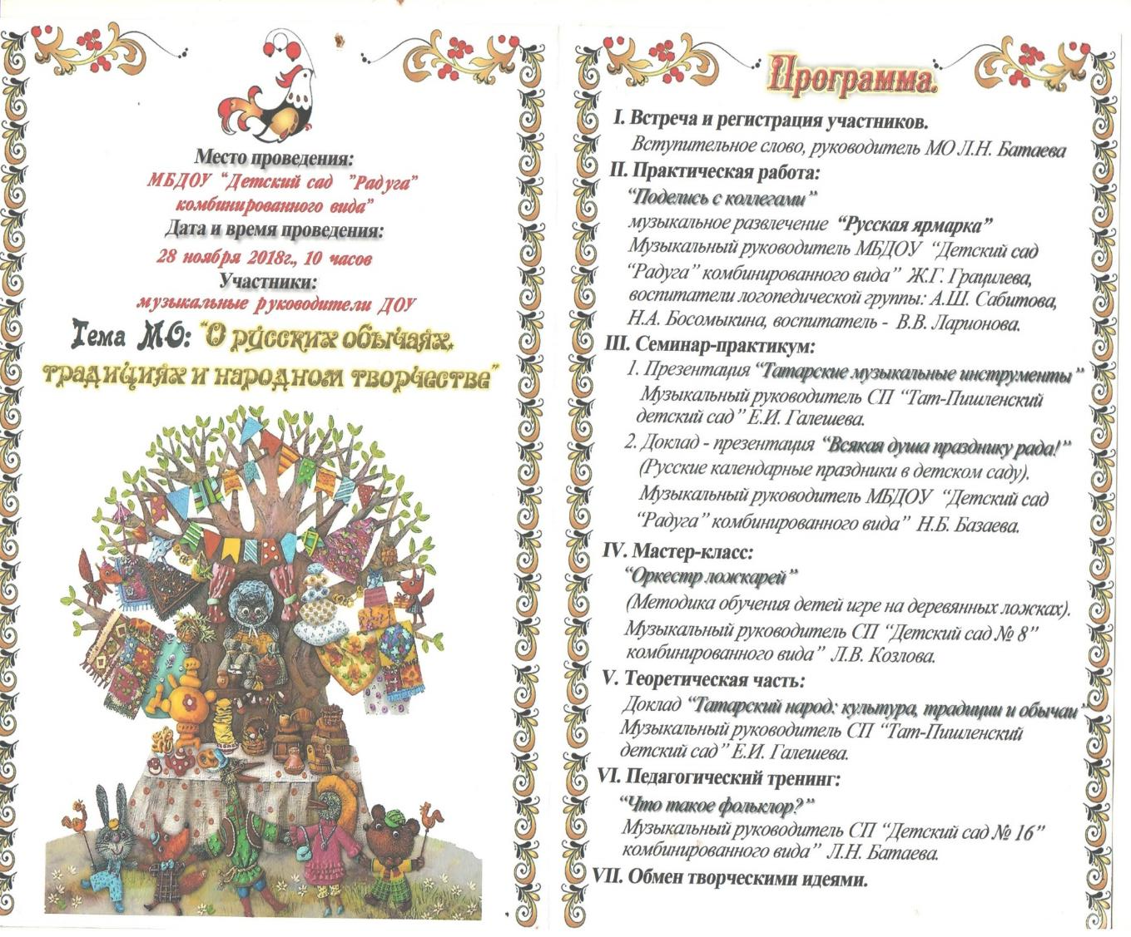


Slide 36
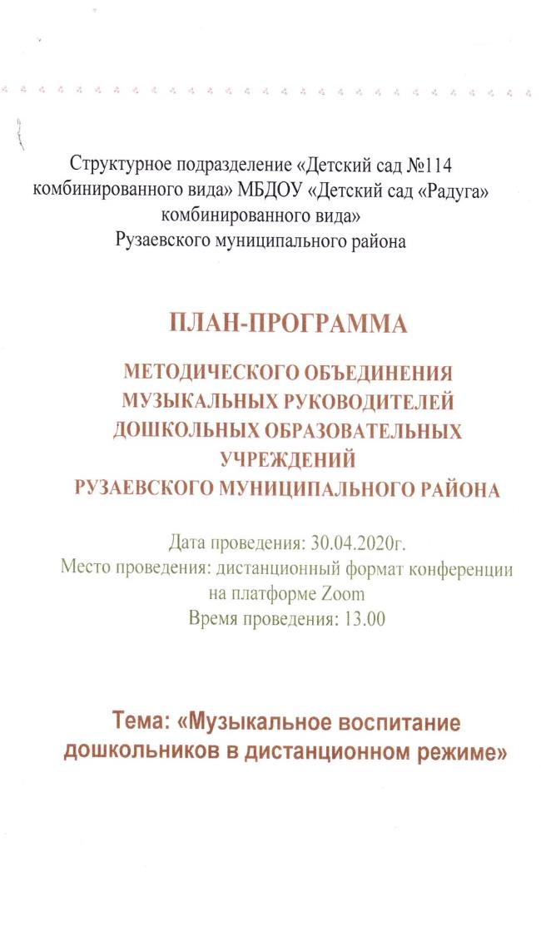
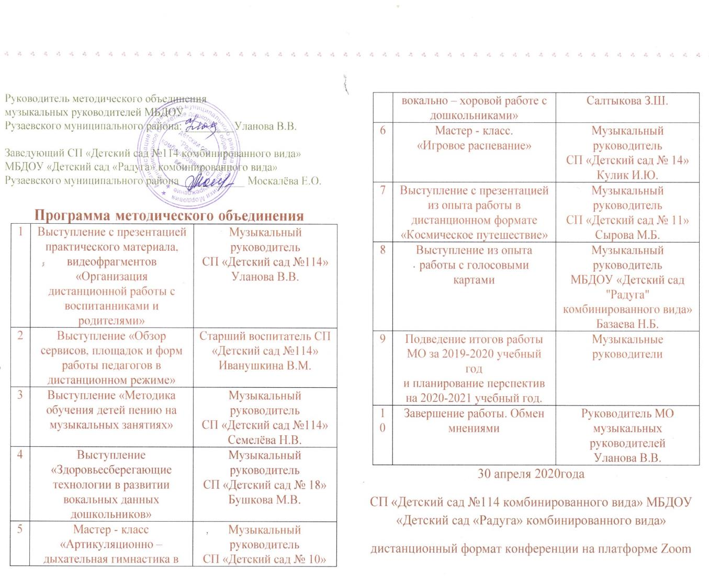

Slide 37
7. Проведение открытых занятий,
мастер-классов, мероприятий.
Республиканский уровень -5;
Муниципальный уровень -1;
Уровень ДОУ -1.

Slide 38
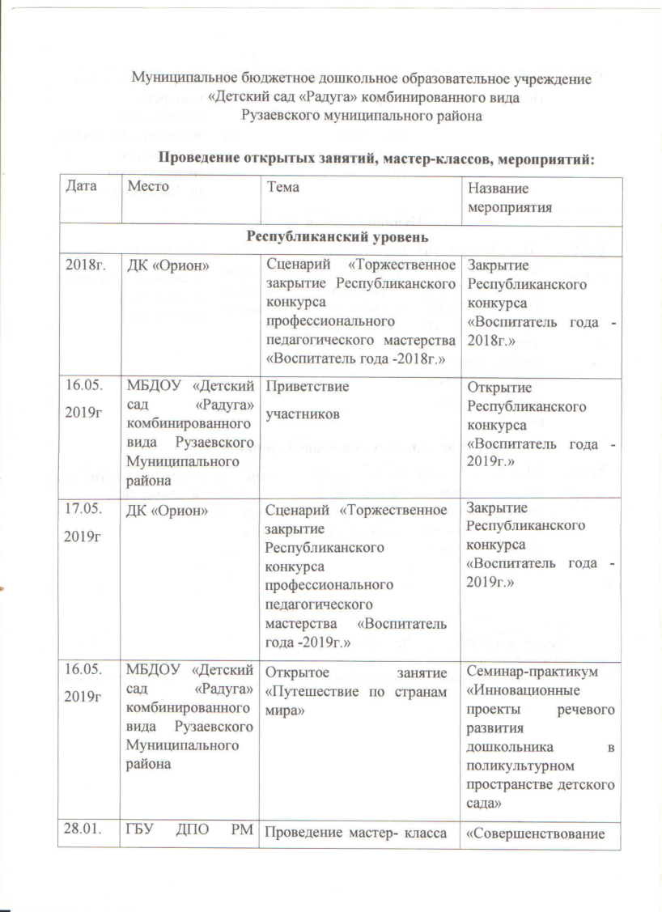
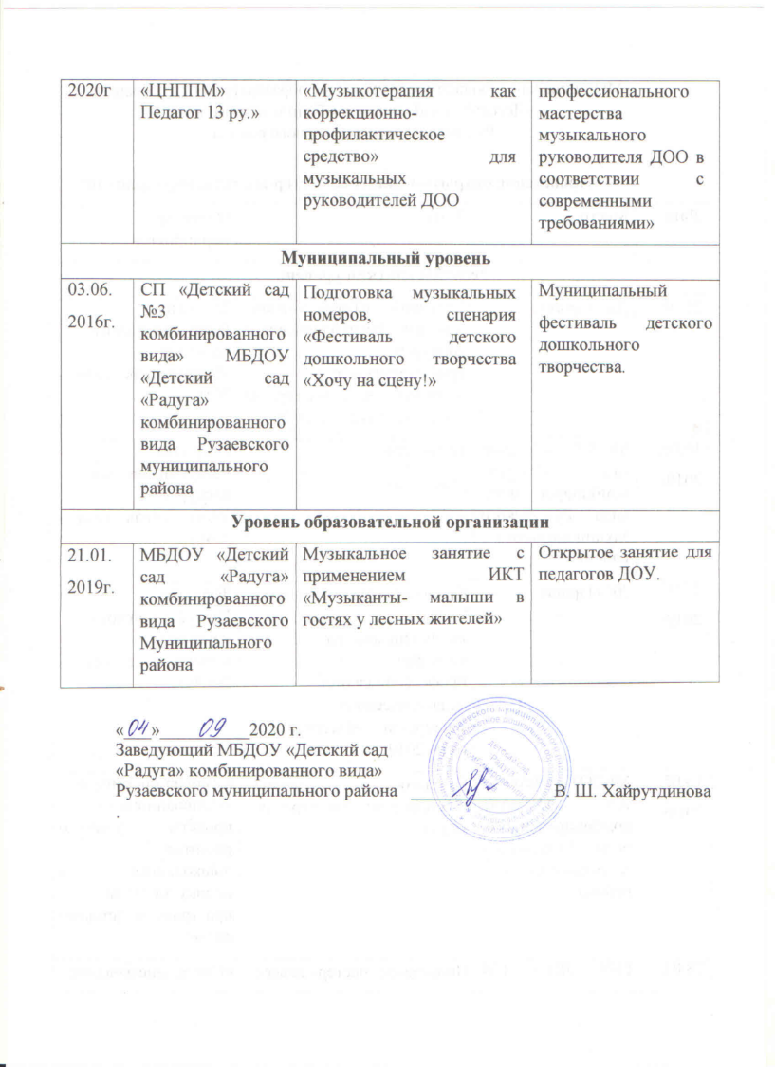

Slide 39

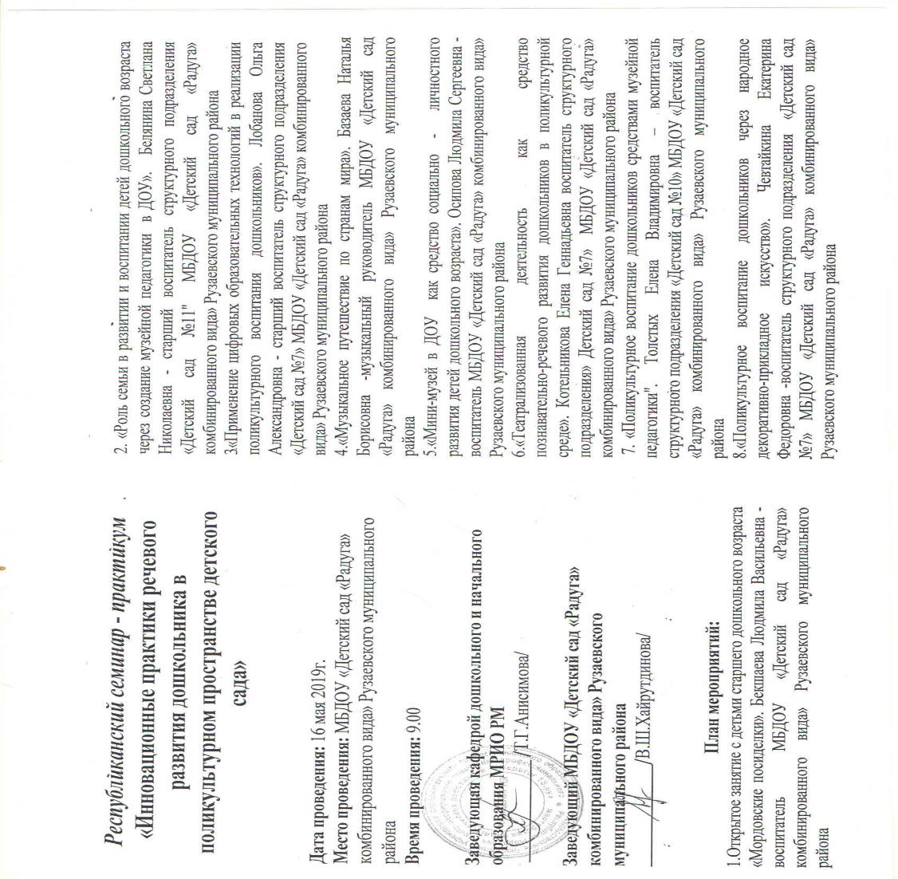

Slide 40
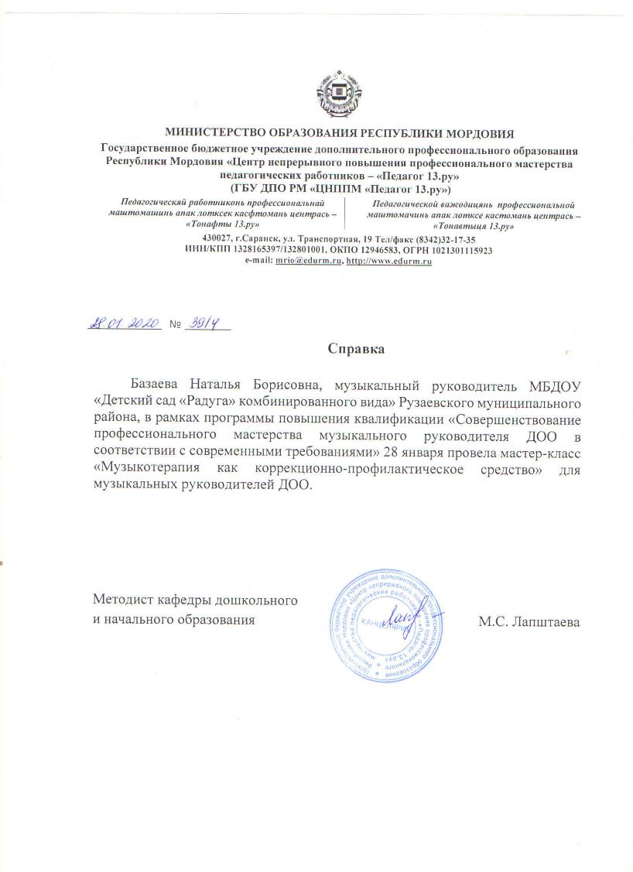

Slide 41
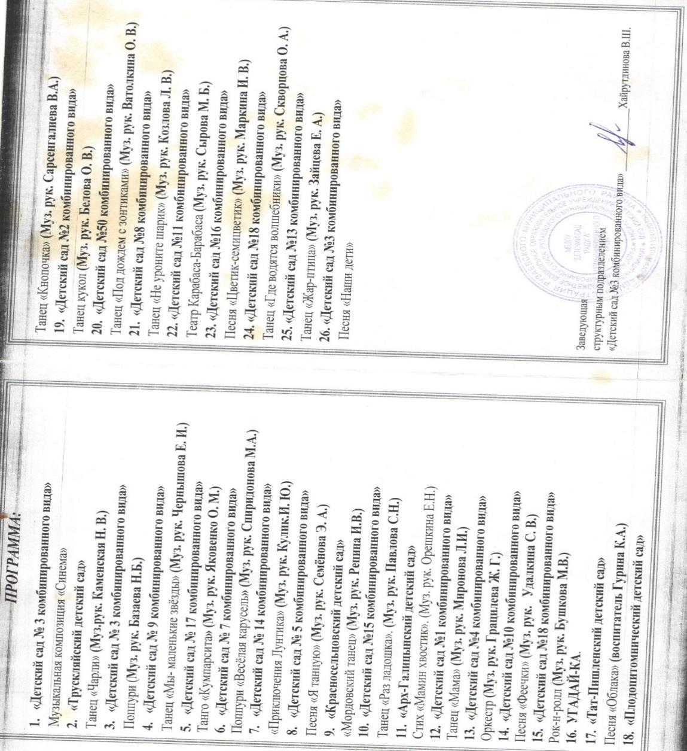
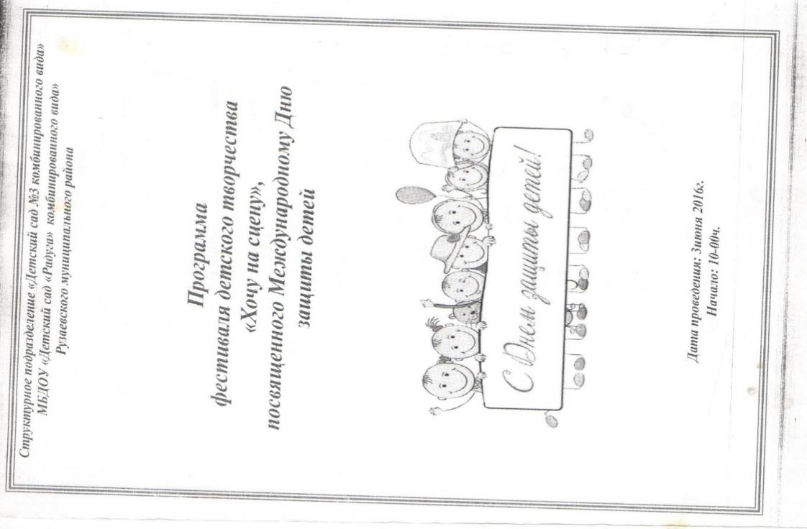

Slide 42
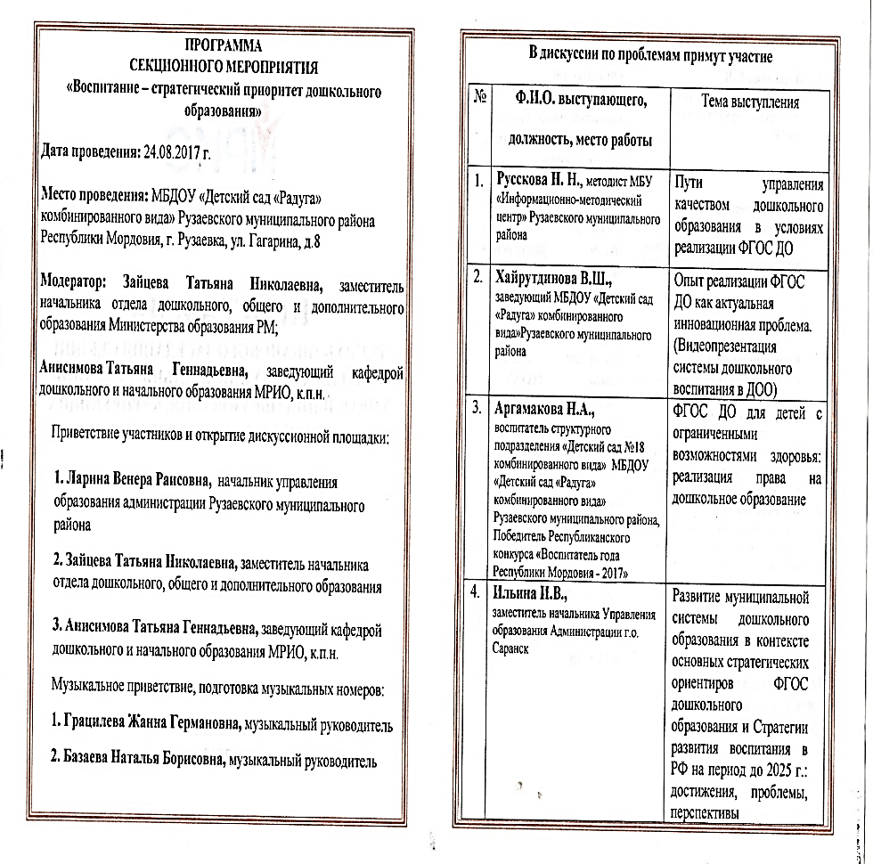

Slide 43
8. Экспертная деятельность

Slide 44
9.Общественно-педагогическая
активность педагога:
участие в комиссиях,
педагогических сообществах,
в жюри конкурсов.
Уровень ДОУ – 2.

Slide 45
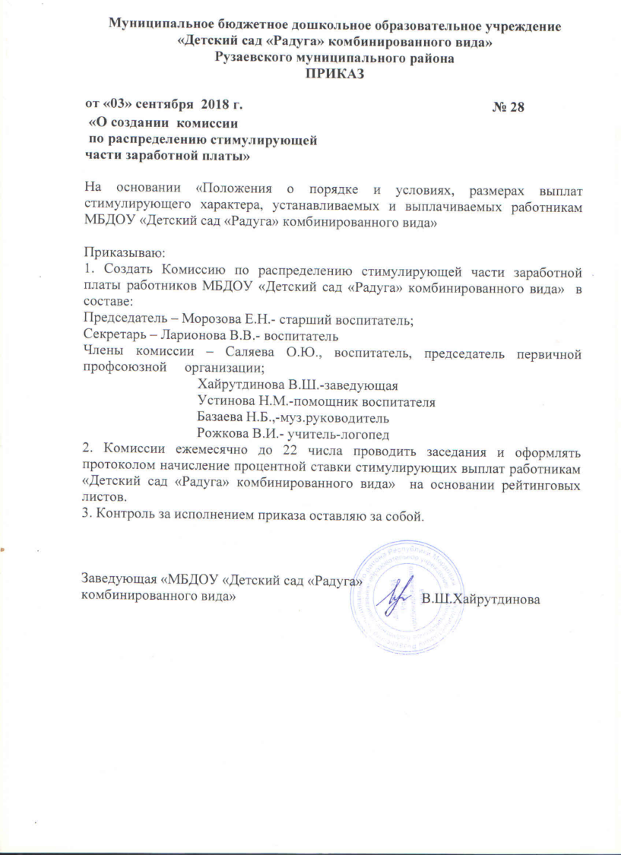
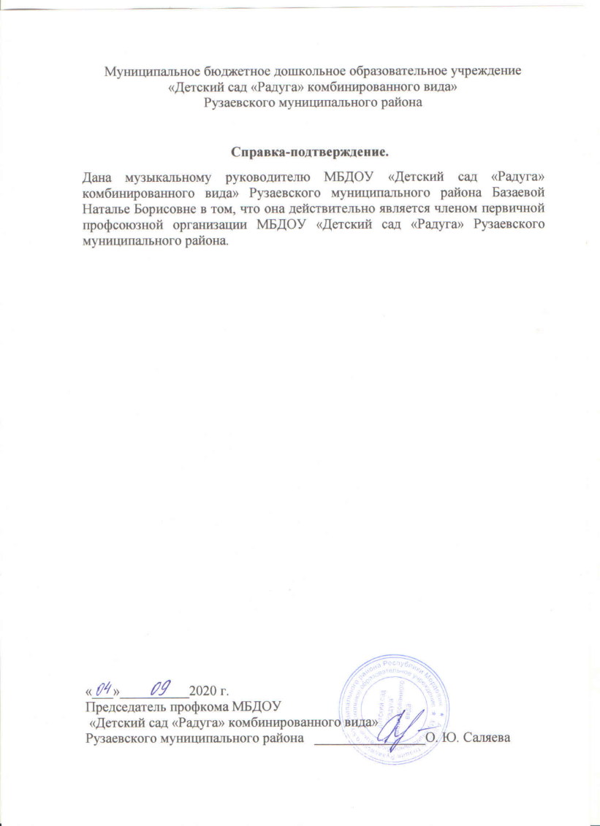

Slide 46
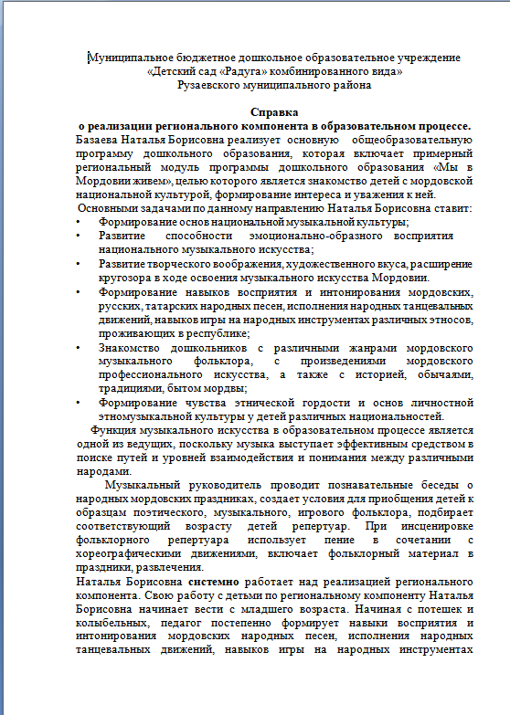
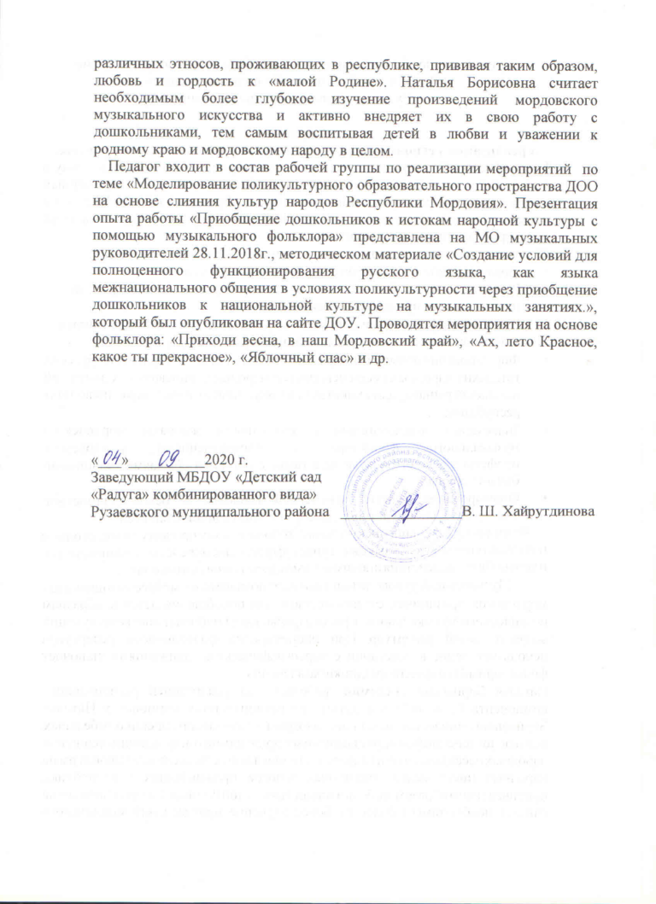
10.Релизация регионального компонента в образовательном процессе

Slide 47
11. Участие в профессиональных
конкурсах:
Муниципальный уровень -2;
Всероссийский уровень - 3;
Международный уровень – 3.

Slide 48
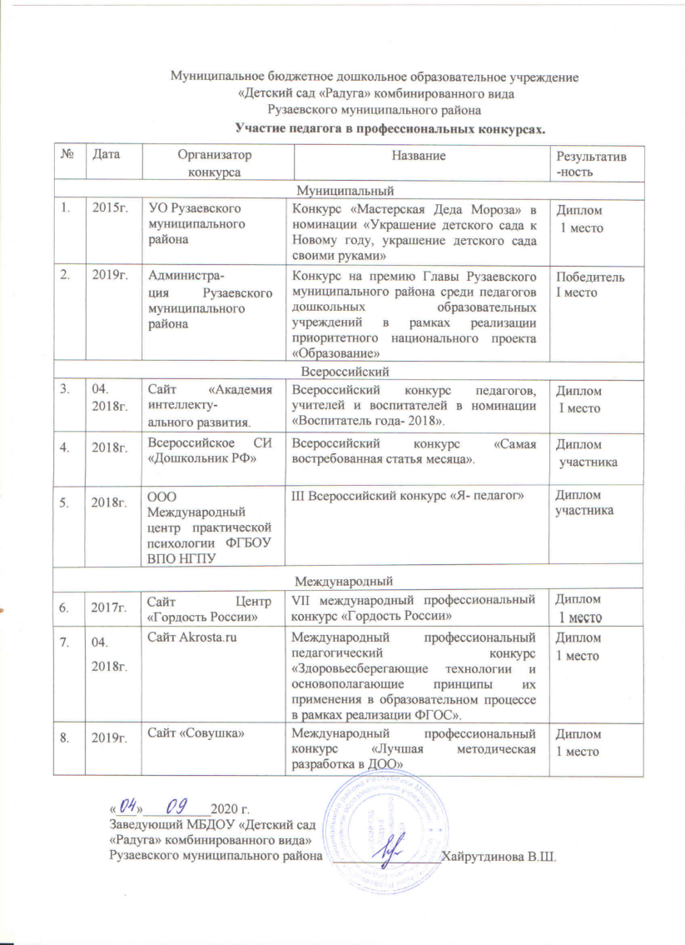

Slide 49

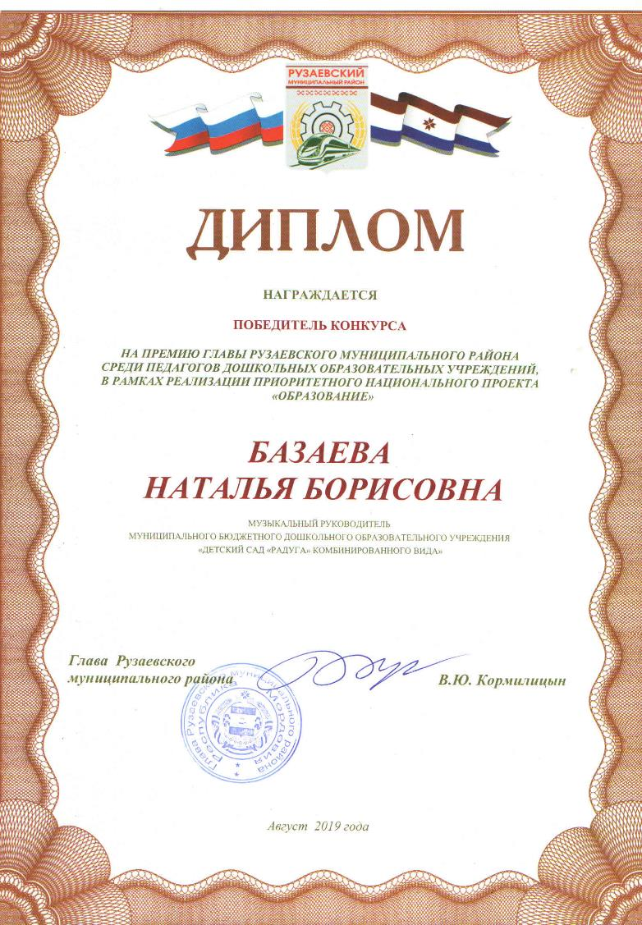

Slide 50
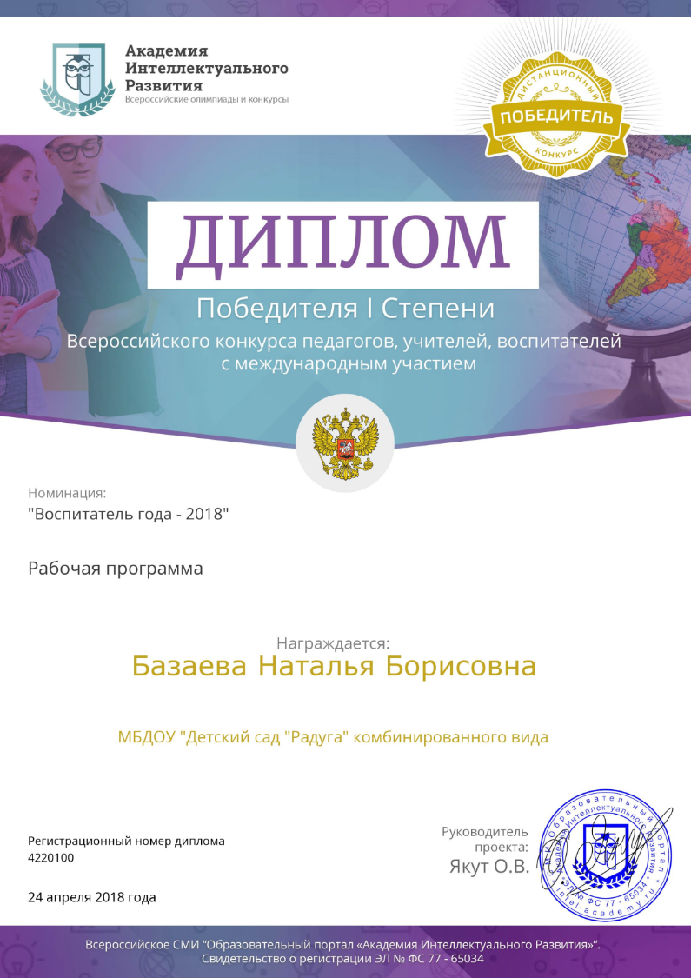
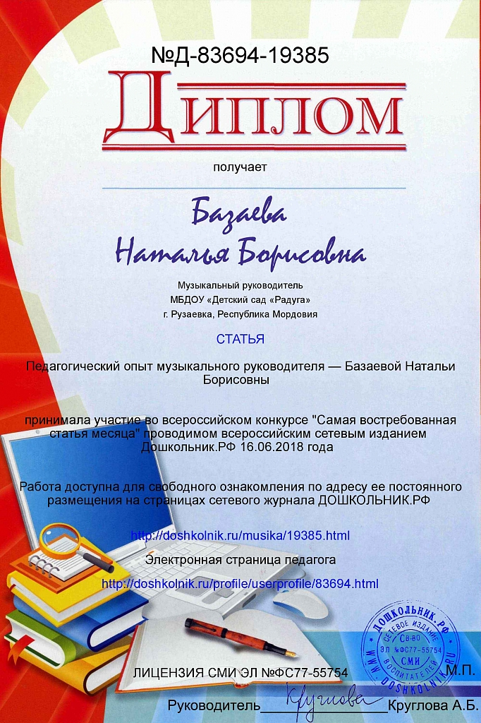

Slide 51



Slide 52



Slide 53
12. Наставничество.

Slide 54



Slide 55
13.Награды и поощрения
в межаттестационный период.
Всероссийский уровень -1;
Муниципальный уровень -3;
Интернет-1.

Slide 56


Slide 57



Slide 58



